Slide 1
Экологические характеристики популяции

Slide 2
Популяция – единица эволюции.
Популяция – группа особей одного вида, в течение длительного времени населяющая территорию – ареал,
относительно изолированных от других популяций,
обладающих общим генофондом, свободно скрещивающихся между собой и дающих плодовитое потомство.
Популяция – форма существования вида в природе.

Slide 3
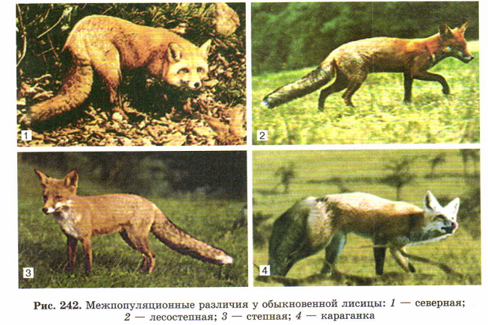
Различия между особями разных популяций проявляются в окраске, длине шерсти, размерах тела и конечностей, хвоста и др.

Slide 4
Свойства популяции:
Общий генофонд.
Относительная изолированность от других популяций.
Значительная численность (от нескольких сотен до нескольких десятков тысяч).
Связанные друг с другом возрастные группы.
Изменчивость.
Уникальность.

Slide 5
Основные показатели популяции
Рождаемость – количество новых особей, появившихся в популяции в результате размножения за единицу времени.
Рождаемость
Теоретически возможная Наблюдается в естественных условиях
Потенциальная
Реализованная

Slide 6
Основные показатели популяции
Смертность – отражает естественную и случайную гибель особей в популяции за единицу времени.
Прирост популяции – разница между рождаемостью и смертностью.
Темп роста популяции – средний прирост за единицу времени.

Slide 7
Основные показатели популяции
Численность популяции - общее количество особей на данной территории или. в данном объеме, относящихся к одной популяции.
Численность особей в популяции определить очень трудно, поэтому чаще используют другой показатель – плотность популяции.
Плотность популяции - число особей на единицу объема (воды, воздуха или почвы) или площади поверхности (почвы или дна водоема).

Slide 8
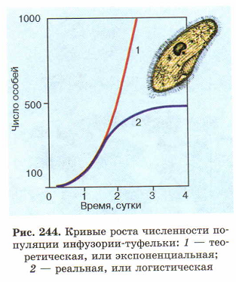
Биотический потенциал – скорость, с какой могла бы расти численность особей в популяции при наличии неограниченного пространства, пищи, отсутствии хищников, паразитов и конкурентов.
Этот показатель отражает теоретический максимум потомков от одной пары (или особи) за единицу времени.
В природе чаще наблюдается логистическая кривая роста численности.

Slide 9
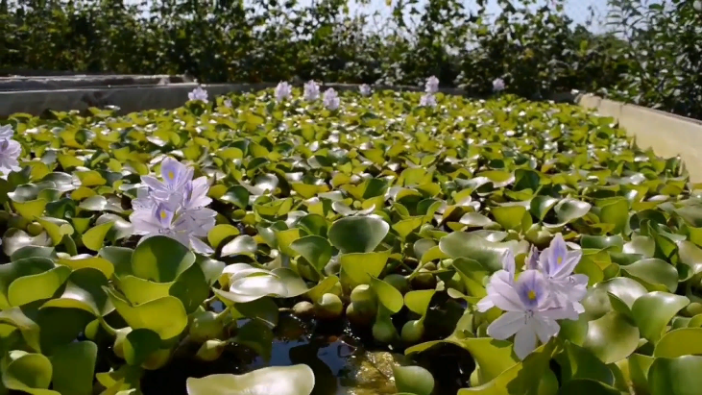
В природе экспоненциальный рост наблюдается редко, например, при освоении популяцией новой территории.
Так, водный гиацинт заселил тропические реки Юго-Восточной Азии и Африки, после ввоза из Южной Америки. Из-за его массового распространения стали называть «голубая чума». На его родине его размножение сдерживается местными видами насекомых. Попав в естественные водоемы, не встретив на новых территориях конкурентов, естественных врагов, гиацинт быстро размножился и вытеснил местные виды растений. Сейчас для борьбы с водным гиацинтом используют его естественного врага – жука, объедающего его корни.

